Slide 1


Slide 2
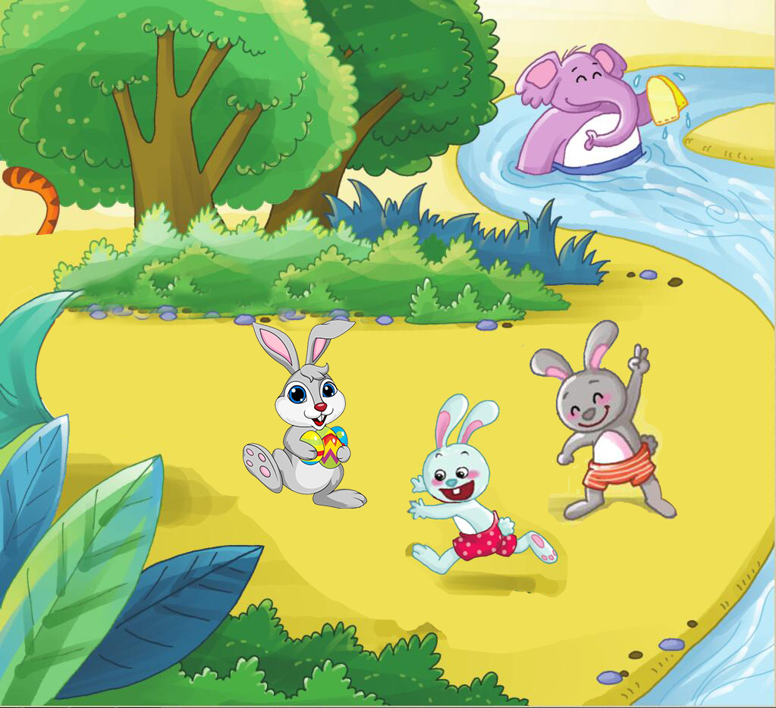
三只兔子在树林里玩耍。

Slide 3
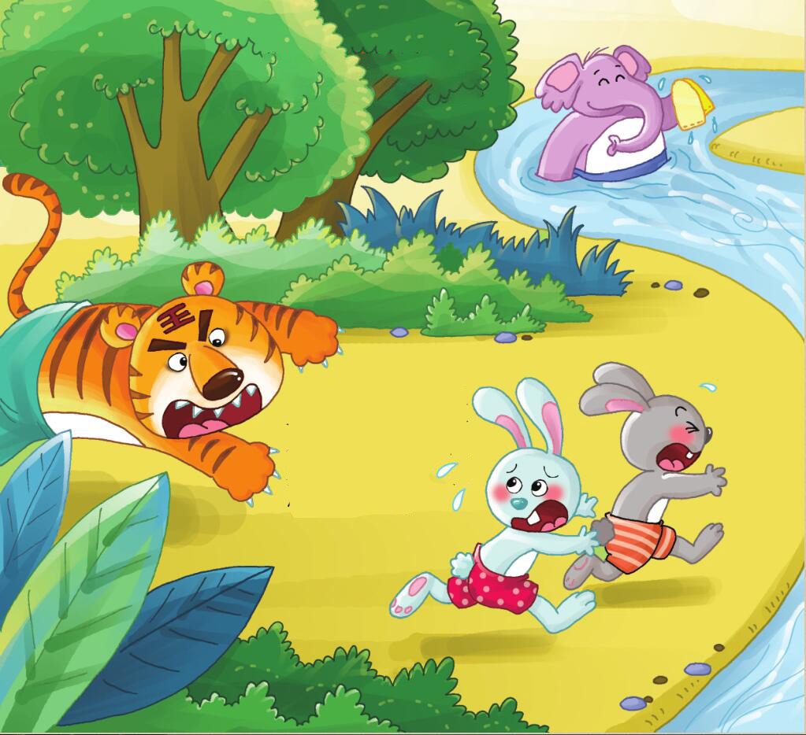
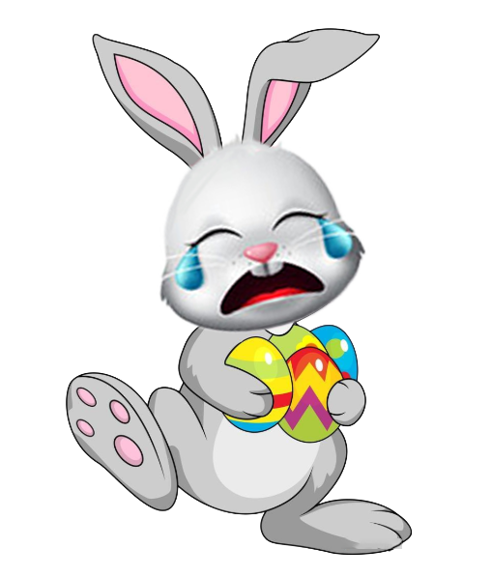
突然，一只凶猛的
老虎向小兔子猛扑过来。

Slide 4
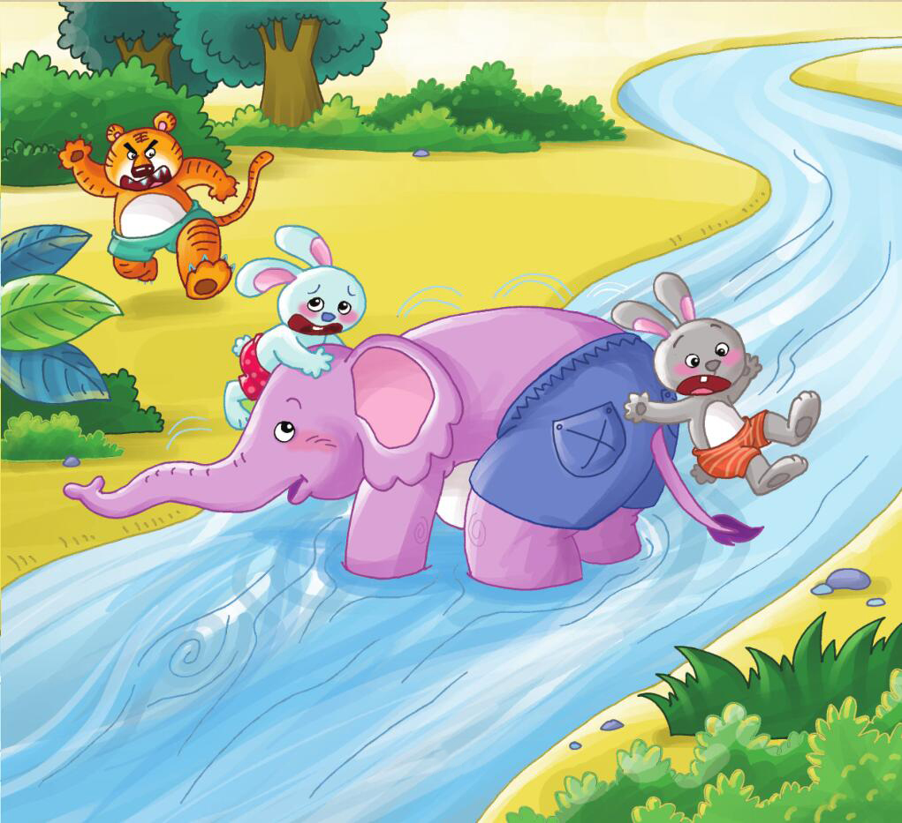
三只兔子吓得转身就跑，河边的大象用鼻子和尾巴，架起一座大象桥，帮小兔子们过了河。

Slide 5
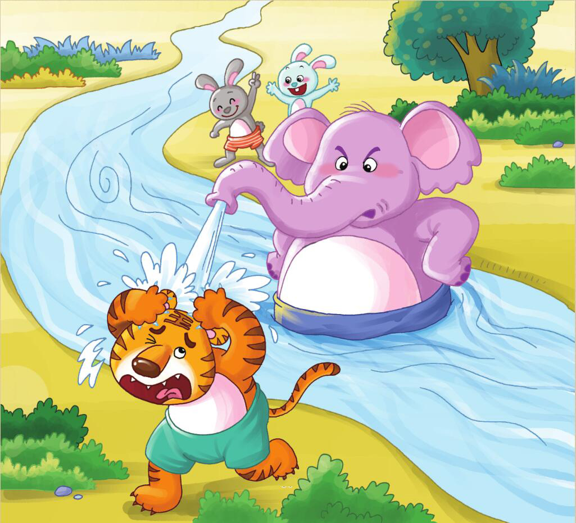
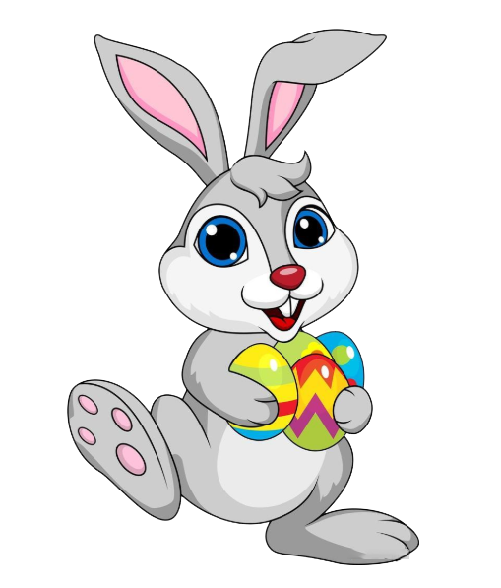
大象用鼻子吸足了水，向老虎喷去，小兔子们开心极了。

